Slide 1
GELİŞİM DÖNEMİ ÖZELLİKLERİ (9-12 YAŞ)

Slide 2
Biyolojik, bilişsel ve toplumsal-duygusal süreçlerin birbiriyle etkileşimleri ile insanın doğum öncesinden ölüme kadar uzanan yaşam dönemlerini meydana gelir.

Slide 3
Çocukluk dönemi doğumdan itibaren 11-12 yaşına kadar süren zamanı kapsar.
0-2 yaş bebeklik,
2-6 yaş ilk çocukluk,
6-12 yaş orta ve geç çocukluk
olarak kabul edilir.

Slide 4
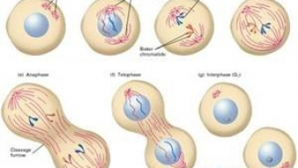
Büyüme; organizmadaki hücre sayılarının ve hücrelerin büyüklüğünün artarak vücut hacim ve kütlesinin artması,
Gelişme ise; hücre ve dokuların yapı ve bileşimindeki değişimlerle biyolojik işlevlerin kazanılması, bedensel olgunlaşma olarak ifade edilebilir.

Slide 5
Orta ve geç çocukluk döneminde iskelet yapısındaki gelişmeler, kas sistemindeki ve motor becerilerdeki gelişmeler önem kazanır.

Slide 6
Orta ve geç çocukluk dönemi çocuğun okuma-yazma ve hesap yapma ile ilgili becerilerini geliştirdiği bir dönemdir.

Slide 7
Orta ve geç çocukluk dönemi çocuğun kendisi için önemli olan yetişkinleri model alarak cinsiyetine uygun rolü geliştirmek gibi Havighurst'un gelişim görevleri dediği becerileri edinmesi beklenen süreçtir.

Slide 8
Orta ve geç çocukluk dönemi Freud'un kuramına göre latent (gizil) diye adlandırılan cinsellikle ilgili konuların bir önceki döneme oranla geri planda kaldığı ve oyun oynamanın ön plana çıktığı ergenlik öncesi geçiş dönemidir.

Slide 9
Erikson'un gelişimi 8 aşama ile tanımladığı kuramında “beceri” ya da “aşağılık duygusu” dönemine karşılık gelen 4. dönemdir.

Slide 10
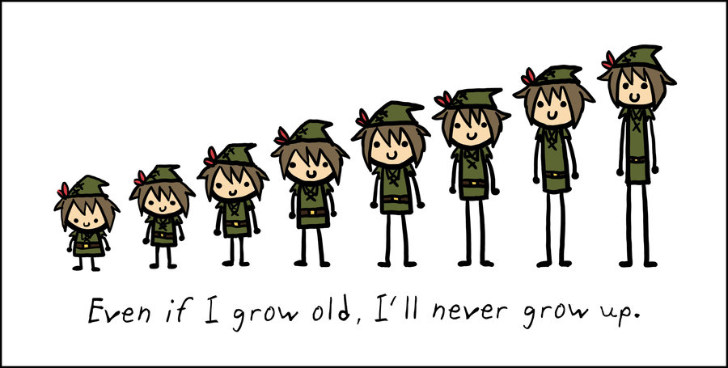
Gelişim yaşam boyu sürer; ancak çocukluk döneminde diğer tüm dönemlere oranla açıkça daha fazla görülebilir.

Slide 11
Vücutta sürekli değişim ve dolayısıyla motor becerilerde ilerleme orta ve geç çocukluğun en belirgin özelliğidir. Çocukların bu dönemde vücutları üzerindeki kontroller artar ve uzun süre oturup dikkatlerini odaklayıp sürdürebilirler.

Slide 12
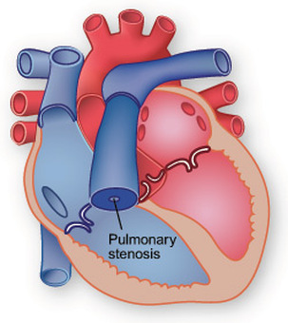
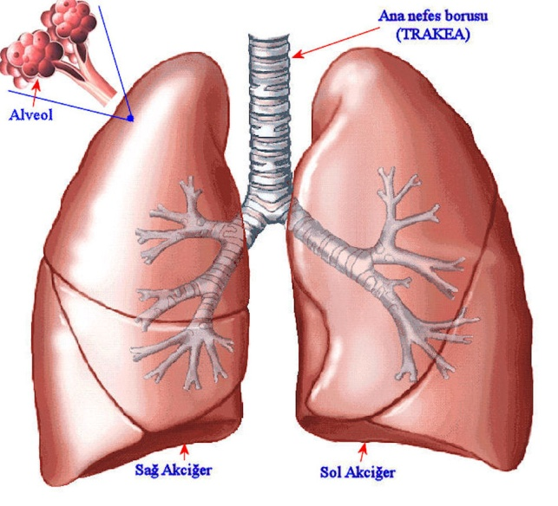
Kalp atış hızı, yetişkin kalbine yakın bir ritme yaklaşırken, solunum sistemi hızla gelişir.
Akciğerin ve diğer solunum organlarının gelişmesi, bu yaş çocuklarının bedensel etkinliklerini giderek daha çok kolaylaştırır.

Slide 13
Koşmak, atlamak, zıplamak, tırmanmak, kaymak, yarışmak bu yaş çocuklarının sıkça görünen aktivitelerindendir.

Slide 14
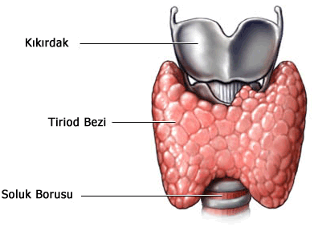
Bu dönemde çocuklar süt dişlerini döküp yeni dişler çıkarırlar.
Tiroid bezinin işlevi çok önemlidir, eğer yeterince salgı üretmezse, çocuğun bedensel ve zihinsel gelişimi yavaşlar, çocuk edilgen ve tembel olur.

Slide 15
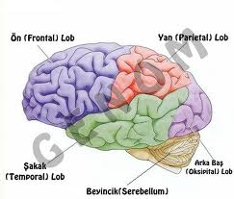
Beyin kütlesi bir yetişkinin boyutlarına ulaşsa da pek çok yapısı ve bölümleri gelişimini sürdürmeye devam eder.
Beyin büyümesi özellikle planlama, akıl yürütme, sosyal yargılama, ahlaki kararlar verme gibi faaliyetleri kontrol eden ön loblarda (frontal lobes) olur.

Slide 16
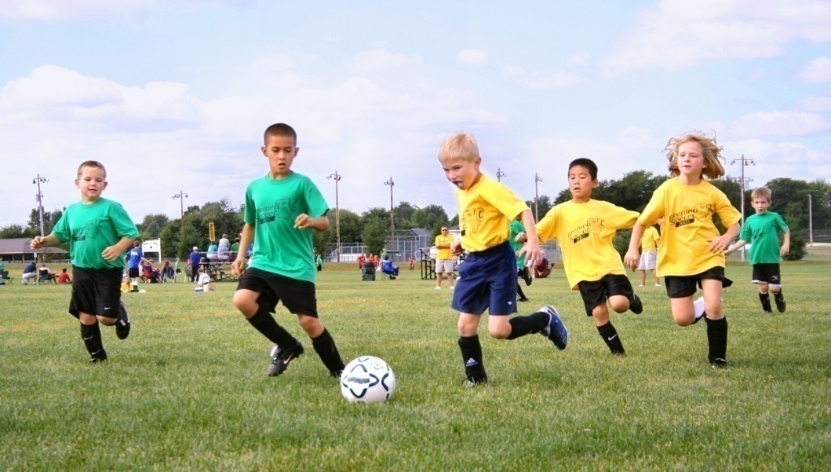
3-4 yaşındaki çocuk duran bir topa rastgele vurur, 10-11 yaşlarındaki bir çocuk ise topu belli bir doğrultuda belli bir yöne fırlatmak için şut atar.

Slide 17
Doğaları gereği hareket etme ihtiyacı duyarlar. Koşup, atlamak, zıplamaktan çok oturmaktan bitkinlik duyarlar. Pasif durumlar bu dönem çocukları için sıkıcıdır ve gelişmeyi önleyici özellikler içerir.

Slide 18
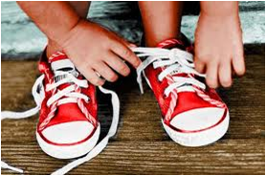
8-10 yaşlarında parmaklar üzerinde kontrol artar yazı ve çizgiler düzelir.
10-12 yaşlarında çocuklar ellerini bir yetişkin gibi kullanmaya başlarlar.

Slide 19
Egzersizlerin büyüme çağındaki çocukların gelişmesinde önemli bir katkı sağladığı bugün net olarak bilinmektedir.
Fiziksel gelişim tüm gelişim alanlarının başlangıcıdır. Çocuğun fiziksel gelişimi onun diğer gelişim alanlarını etkiler.

Slide 20
Çocukların bedensel gelişimini destekleyen sportif etkinlikler ve fiziki efor gerektiren oyunlar gibi etkinliklerin, çocukların tüm gelişim alanlarına sayısız yararı vardır.
Oyun oynayan çocuk büyük ve küçük kaslarını çalıştırarak, kan dolaşımını hızlandırır, duygusal anlamda rahatlar ve sosyalleşir.

Slide 21
Kemik ve kasların gelişiminde aşırı olmayan fiziksel aktivitenin olumlu sonuçları bildirilmiştir.
Bu dönemde iyi düzenlenmiş bir fiziksel aktivite programı çocuğun spor ile günlük aktiviteleri arasında bir denge sağlanmalıdır.

Slide 22
Fiziksel gelişim baştan ayağa ve merkezden dışa doğru ilkesine uygun olan bir süreçtir.
Bu gelişim süreci bireyin psiko-motor, duygusal, toplumsal ve zihinsel yaşamını da etkiler. Böylece bireyin kişilik gelişiminin de temeli oluşur. Bu nedenle bireyin yaşamında fiziksel gelişimin katkısı büyüktür.

Slide 23
Çağımızın sağlık problemlerinin başında obezite gelmektedir. Aşırı kilolu olma durumu boy ve kilonun belli orantı ile hesaplanan vücut kitle endeksi ile belirlenen bir durumdur.
Televizyon ve bilgisayar karşısında geçirilen uzun sürelerin ve düşük etkinlik düzeyinin obeziteyle ilişkisi bilinmektedir.

Slide 24
Bu dönemde çocuklarda disleksi, disgrafi ve diskalkuli türlerinde öğrenme güçlüğü görülebilmektedir.

Slide 25
Dikkat eksikliği Hiperaktivite Bozukluğu (DEHB) okul öncesi dönem ve okul çağı çocuklarında belirgin hale gelen bir bozukluktur.

Slide 26
Duygusal ve Davranışsal Bozukluklar
yerinde oturmamak,
sınıfta dolaşmak,
arkadaşlarını rahatsız etmek,
vurmak ya da dövüşmek,
öğretmeni umursamamak,
sürekli olarak şikayette bulunmak,
çalmak,
eşyalara zarar vermek,
söz dinlememek,
tartışmak ve karşılık vermek,
gerçekleri çarpıtmak,
öfke nöbetleri,
verilen görevleri tamamlamama, vs.

Slide 27
9-12 yaşları arasında çoğu çocuk çocukluktan ergenliğe hızlı bir dönüşüm içine girer. Genellikle kızlarda ergenlik 10-11 yaşlarında erkeklerde de 11 ya da 12 yaşlarında başlar. Bu süreçte genel fiziksel büyüme artarak devam eder.
Bedensel gelişim bilişsel ve toplumsal-duygusal süreçlerle daima etkileşim halindedir.

Slide 28
Sosyal – Duygusal Gelişim
Bu yaş çocuklarının davranışlarının, değerlerinin oluşmasında arkadaşları çok önem kazanmaya başlamıştır. Bir gruba ait olma bilinci oluşmaya başlamış ve ait olduğu grupta tercih edilen biri olma arzusu önem kazanmıştır. Grup normları daha fazla önemli ve katıdır.

Slide 29
Sosyal – Duygusal Gelişim
Arkadaşlarına daha fazla anlam yükler ve kaybetmekten daha fazla korkar. Bu yaşlarda arkadaşlar, sadece oyun oynanan kişiler değillerdir. Sosyal destek alınabilecek, ortak ilgileri olan, sırların paylaşıldığı, bireysel kararlarda etkili bir grup arkadaşlığı oluşmaya başlamıştır. Artık üç ya da daha fazla kişiden oluşan grupları ikili ilişkiye tercih ederler. Arkadaşlık ilişkilerinden beklentileri yüksektir, hem sosyal alanda destek beklerler hem de entelektüel düzeylerine uygun bir paylaşımı arzularlar.

Slide 30
Sosyal – Duygusal Gelişim
Başkalarının duygularını anlama ve paylaşma artar. Sadece söylenenleri değil, artık vücut dilini anlamaya da başlar. Karşısındakinin bakışlarındaki anlama daha duyarlıdır, yüz ifadesini okumaya daha fazla çaba harcar. Bu dönemde olayları sadece kendi boyutundan değil, karşısındaki kişinin bakışıyla da görmeye çalışma çabası vardır.

Slide 31
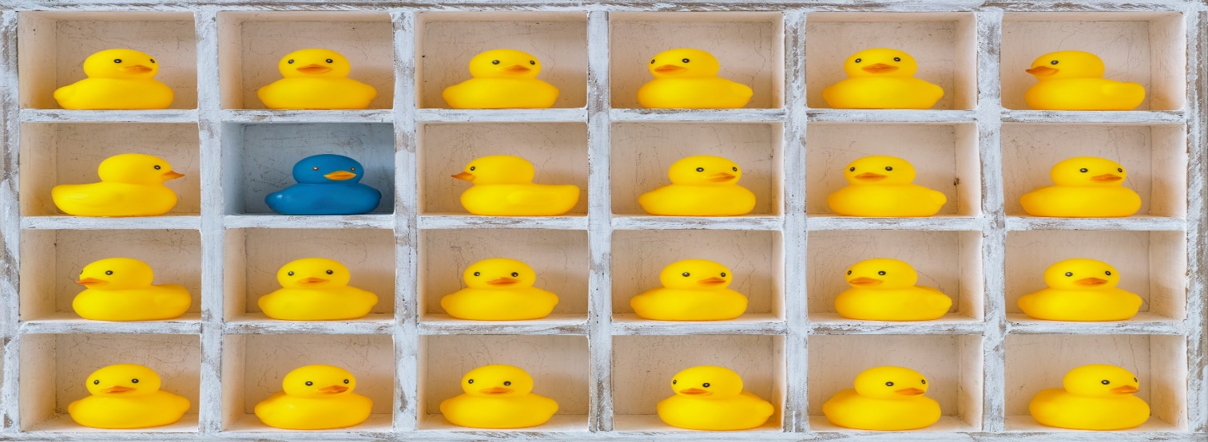
Sosyal – Duygusal Gelişim
Çocuk, olumlu özelliklere sahip yaşıtlarından oluşan bir grubun üyesiyse, arkadaşlarından olumlu yönde; aksine olumsuz olarak nitelenebilecek özelliklere sahip bireylerden oluşan bir grubun içindeyse, arkadaşlarından olumsuz yönde etkilenebilir.

Slide 32
Sosyal – Duygusal Gelişim
Davranış problemleri bu yaşlarda, özellikle erkek çocuklarda, en yüksek düzeydedir. Fiziksel kavgalar, yaralanmalar görülebilir. Eğer çocuğunuz, seçtiği kişelerce tercih edilmeme gibi bir sorun yaşıyorsa, bu mutsuzluğunu fiziksel ya da sözel saldırganlıkla dışa vurabilir. Bu noktada onun sosyal becerilerini geliştirmesine destek olmakta yarar olabilir.

Slide 33
Bilişsel Gelişim
Ders ve belli yeteneklerde cinsiyet farkları görülmeye başlar. Kızlar okuma, yazma ve genelde sözel yeteneklerde; erkekler ise şekil - uzay ilişkileri ve mekanik yeteneklerde daha başarılı olurlar.

Slide 34
Bilişsel Gelişim
Bu dönemde erkek çocuklarda yoğun bir araba kullanma merakı gözlenebilir. İlgilerinin desteklenmesi çok önemlidir. Ancak çok çeşitli uyarıcılarla hem ilgi alanları çeşitlenebilir, hem de becerileri gelişebilir. Bu nedenle kız ya da erkek çocuk ayrımı yapmaksızın eşit olanakları sunmak ve kendi seçimlerini kullanma hakkı tanımak yararlı olabilir.

Slide 35
Bilişsel Gelişim
Bu devrenin sonuna doğru artık çocuklar soyut düşünme dönemine girerler. Çeşitli seçenekleri görebilme ve hipotetik düşünme yönünden gelişirler. Soyut düşünme becerisinin pekçok yansıması olur. Örneğin sosyal ilişkilerinde daha önce sözünü ettiğim gibi, çok yönlü ve felsefik bir bakış geliştirebilirler.

Slide 36
Bilişsel Gelişim
Bilgisayar, matematik, fizik, kimya gibi konulara ilgi ve yeterlilikleri artar. Tarih, sosyoloji, felsefe gibi alanlarda düşünmekten hoşlanabilirler. Parçaları birleştirme, bir olayın altında yatan nedenleri bulmaya çalışma gibi konular ilgilerini çekebilir. Yaratıcılık ve üretkenlikleri artar. Deney yapmaktan ve doğa ile ilgili gözlemlerden hoşlanabilirler.

Slide 37
Bilişsel Gelişim
Düşünme ve olayları algılama biçimleri giderek yetişkinlere benzemeye başlar. Artık onunla yaptığınız konuşmalar daha doyurucu ve geleceğe yansımaları olabilecek tarzda gerçekleşebilir. Yani konuştuklarınız orada kalmaz, üzerinde düşünür ve doğru bulduğu parçalarını uygulamaya çalışabilir.

Slide 38
Fahrettin BİNGÖL
Psikolojik Danışman/
Rehber Öğretmeni
Dinlediğiniz için TEŞEKKÜRLER…

